Slide 1
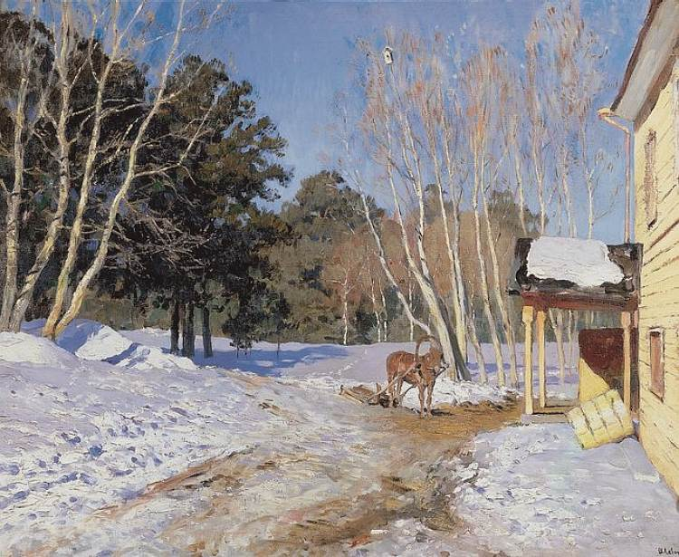
Рисуем деревья
Презентация к уроку «ИЗОБРАЗИТЕЛЬНОЕ ИСКУССТВО»

Slide 2
Что общего у всех деревьев?
Конечно, ствол и ветки. Ствол — это самая толстая часть дерева. Ветки расположены вдоль ствола и направлены вверх. Самая толстая часть ствола около земли, а самая тонкая — на верхушке. Самые короткие ветки расположены ближе к верхушке, а самые длинные — ближе к основанию ствола.

Slide 3
этапы

Slide 4
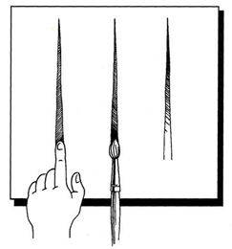
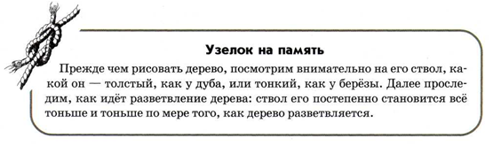
Первый этап. Основой дерева является его ствол
Сверху ствол тоньше, а внизу толще

Slide 5
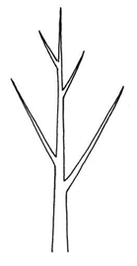
Второй этап — это изображение крупных, главных веток. Они рисуются так же, как ствол: вверху тоненькие, а ближе к стволу — потолще. И направлены вверх тонким концом. При этом помним, что ветки на стволе находятся на разном расстоянии.

Slide 6
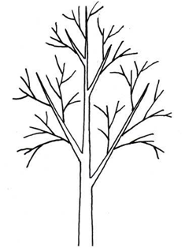
Третий этап — рисование мелких веток, то есть кроны дерева. Затем рисуем мелкие веточки, которые отходят от больших. Их очень много. Мелкие ветки рисуются одинаковой толщины — они тоненькие, но тоже тянутся вверх — к солнцу.

Slide 7
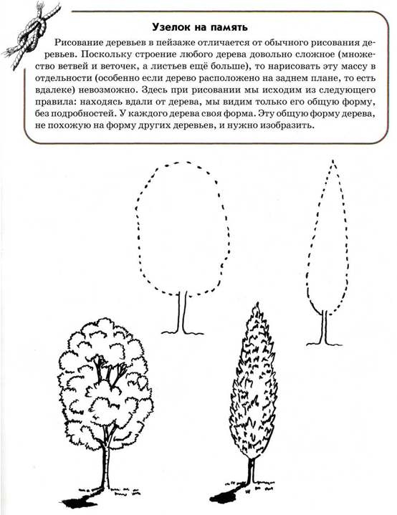

Slide 8
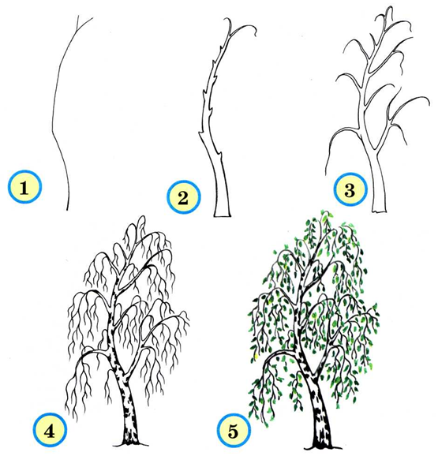
Рисуем берёзу
У берёзы ветки очень тонкие и расположены не вверх, они гнутся, свисают вниз и делятся на ещё более тонкие веточки

Slide 9
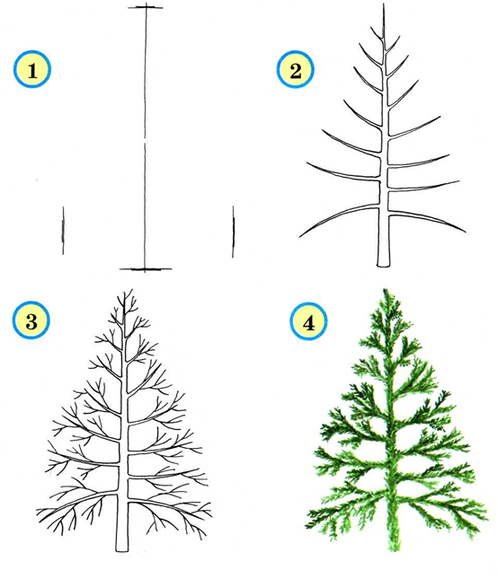
Рисуем ёлку
Нарисуем ёлку. Какую геометрическую фигуру напоминает нам её силуэт? Помним, что вместо листьев у ёлки хвоинки и она стоит зелёной круглый год, поэтому, рисуя зимний пейзаж, раскрашиваем ёлку зелёным цветом.

Slide 10
СПАСИБО ЗА ВНИМАНИЕ!
Даньшина Алена Ивановна, учитель музыки и ИЗО ГБОУ ООШ № 12 пос. Шмидта г. о. Новокуйбышевск Самарской области

